Slide 1
DBMS & SQL Server Installation 2
Database Laboratory

Slide 2
SQL
SQL의 종류
DDL (Data Definition Language)
데이터와 그 구조를 정의
DCL (Data Control Language)
데이터베이스의 사용자 권한을 정의
DML(Data Manipulation Language)
데이터의 검색과 수정
SQL 문을 이용하는 방법
쿼리 실행기를 통한 직접 실행
ODBC나 ADO등의 방식을 이용하면 비주얼 베이직이나 ASP와 같은 기타 프로그래밍에서도 SQL문을 실행 시킬 수 있다.
Notes:
구조화 된 질의어(SQL)는 크게 세 가지로 나눌 수 있는데, 데이터와 그 구조를 정의하는 DDL , 데이터베이스의 사용자 권한을 정의하는 DCL, 데이터의 검색과 수정을 할 수 있는 DML 이 있습니다.
SQL 문을 이용하는 방법은 쿼리 실행기를 통해 직접 쿼리를 실행하는 방법이 있고 ODBC나 ADO등의 방식을 이용하면 비쥬얼베이직이나 ASP와 같은 프로그래밍에서도 SQL 문을 실행 시킬 수 있습니다. 여기서 주로 다룰 내용은 쿼리 실행기를 사용하여 질의를 하는 방법입니다.

Slide 3
데이터 정의어 (Data Definition Language, DDL)
테이블 안에 있는 데이터를 제어 할 때 사용하는 언어
DBMS 에서 사용할 데이터베이스의 정의 및 변경을 위해서 사용을 하는 언어
객체의 생성,변경,삭제
명령어 | 기 능
CREATE | Schema, Domain, Table, View, Index를 정의
ALTER | Table에 대한 정의를 변경하는 데 사용함
DROP | Schema, Domain, Table, View, Index를 삭제

Slide 4
데이터 정의어 (Data Definition Language, DDL)
CREATE문
CREATE TABLE문
데이터베이스의 정보를 검색하고 수정하기 이전에 해야 할 일이 이러한 정보를 저장하는 개체를 만드는 일이다
CREATE TABLE 테이블이름 (
열_이름 열의데이터타입,
열_이름 열의데이터타입 NULL or NOT NULL,
[PRIMARY KEY(열_이름 리스트),]
[UNIQUE(열_이름 리스트),]
[FOREIGN KEY(열_이름 리스트),
REFERENCE 기본테이블 [()]]
… );
Notes:
데이터베이스의 정보를 검색하고 수정하기 이전에 해야 할 일은 다양한 정보를 저장하는 개체, 즉 테이블을 만드는 일입니다. 테이블을 생성하는 일은 CREATE TABLE문을 사용하게 됩니다.
CREATE TABLE문의 형식은 CREATE TABLE 테이블 이름( 열_이름 열의 데이터 타입이 올 수 있고 뒤에 제약 조건이 올 수 있습니다. 각 괄호 []는 옵션이며 제약 조건(주키, 유니크키, 외래키 등)을 명시할 때 사용할 수 있습니다.

Slide 5
데이터 정의어 (Data Definition Language, DDL)
ALTER문 – column 추가
생성된 개체를 수정할때 사용되는 DDL문
DROP문
생성된 테이블을 삭제하는데 사용
ALTER TABLE 테이블이름 (
ADD 추가할 column명, 추가할 column 데이터 타입,NULL or NOT NOLL);
DROP TABLE 테이블이름

Slide 6
데이터 조작어 (Data Manipulation Language, DML)
적절한 데이터 모델로 구축된 데이터를 엑세스 하고 조작하기 위한 언어
Table, Index, View, Stored Procedure 등과 같은 데이터베이스의 개체들을 생성,수정, 삭제하는데 사용된다.
명령어 | 기 능
SELECT | 테이블에서 조건에 맞는 개체를 검색
INSERT | 테이블에서 새로운 개체를 삽입
DELETE | 테이블에서 조건에 맞는 개체를 삭제
UPDATA | 테이블에서 조건에 맞는 개체를 내용을 변경

Slide 7
데이터 조작어 (Data Manipulation Language, DML)
SELECT 문
테이블이나 뷰에서 데이터를 보여주는데 사용된다
테이블에 추가된 데이터를 검색할 때 사용한다
Keyword : SELECT, FROM, WHERE 등
특정 데이터 검색
전체 데이터 검색
SELECT 선택한 column명
FROM 선택한 column의 Table
WHERE 조건
SELECT * FROM 선택한 column의 Table
Notes:
SELECT문은 테이블이나 뷰에서 데이터를 가져오는데 사용됩니다. 키워드는 SELECT, FORM, WHERE이며 형식은 위와 같습니다.
SELECT와 FORM은 반드시 필요하며 SELECT에는 추출하고자 하는 컬럼리스트를 입력하고 FROM절에는 데이터를 가져올 테이블 혹은 테이블의 리스트를 지정합니다.
WHERE은 조건식을 추가하는 부분으로 원하는 데이터만 가져오고자 할 때 지정합니다.

Slide 8
데이터 조작어 (Data Manipulation Language, DML)
INSERT 문
테이블에 어떠한 특정 row 를 추가할 때 사용
DELETE 문
테이블에 특정 row 를 삭제할 때 사용
UPDATE 문
테이블이나 뷰의 특정 row 에서 데이터를 업데이트 할 때 사용
INSERT INTO 선택한 Table명 (Table의 column명)
VALUES (‘column 값’)
DELETE 선택한 Table명 WHERE 삭제할 조건
UPDATE 선택한 Table명
SET column 명 = ‘변경할 column 값’
WHERE column 명 = ‘변경전 column 값’

Slide 9
Table
테이블 정의 및 특징과 제약 사항
테이블 생성, 수정, 삭제
Notes:
지금부터는 테이블의 정의 및 특징, 제약사항을 살펴본 후에 시스템 테이블에는 어떤 것들이 있는지? 테이블 생성, 수정, 삭제하는 실습을 하겠습니다.

Slide 10
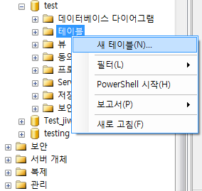
Table 만들기 (SSMS)
[테이블]-[새 테이블]
Notes:
원하는 데이터베이스에 사용자 테이블을 생성하는 과정을 알아보겠습니다. 여러분들의 데이터베이스 폴더를 활성화시키면 테이블 메뉴가 나오는데 오른쪽 마우스 클릭 후 새 테이블 메뉴를 선택합니다.

Slide 11
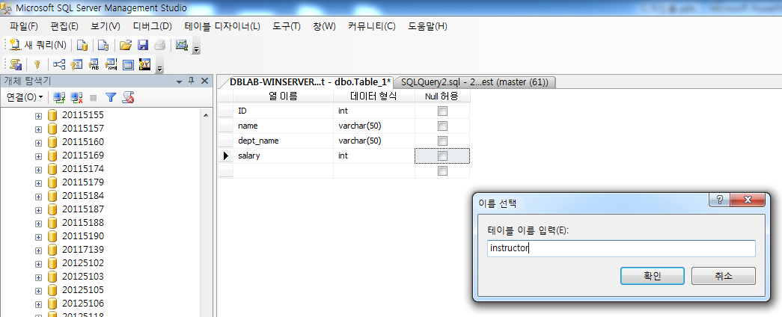
Table 만들기 (SSMS)
컬럼 명과 데이터 타입, 데이터의 길이와 널(Null)값 여부를 결정한 후 ‘instructor’란 이름으로 저장
2. table의 primary key 설정
1. table 속성 설정
3. table 저장
Notes:
테이블 디자인 창이 나타나게 됩니다. 첫 번째로 Table의 속성을 입력합니다. 열 이름에는 테이블을 구성하는 row와 column중 column 이름을 입력하고, 데이터 형식에는 열 이름의 데이터 값의 형식을 입력하는 컬럼으로 정수형일 경우는 int로, 긴 문자열일 경우는 varchar로 입력할 수 있습니다. 길이는 데이터의 최대길이를 뜻하며, Null 허용 컬럼은 값을 입력할 경우 값을 넣지 않아도 된다는 것을 체크할 수 있습니다. 두 번째로는 열 이름을 마우스로 클릭한 뒤 열쇠 모양의 아이콘을 누르면 primary key 로 설정된 것입니다. 테이블에 사용자가 정보 입력을 마치면 저장 아이콘을 누르면 이름 선택이라는 창이 나타납니다. instructor라는 테이블 명을 입력한 뒤 확인 버튼을 누르면 instructor 테이블이 생성된 것을 확인 할 수 있습니다.

Slide 12
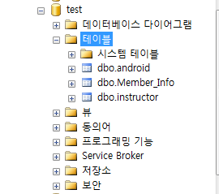
Table 만들기 (SSMS)
새로 고침 버튼이나 F5 키 누름
Notes:
test 데이터베이스의 테이블을 클릭한 후 새로 고침 버튼이나 F5 키를 누르면 instructor 테이블이 생성된 것을 볼 수 있습니다.

Slide 13
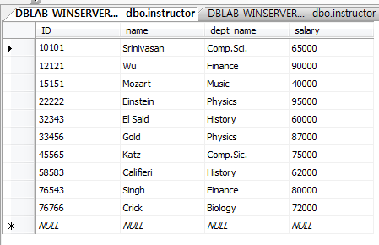
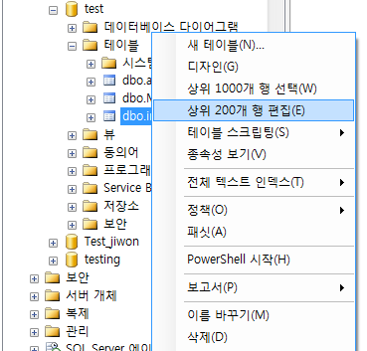
Table 만들기 (SSMS)
instructor Table에 data value 입력
Notes:
앞에서 테이블의 스키마인 컬럼 명과 데이터 타입, 길이를 정하였습니다. 이 그림은 instructor 테이블의 스키마에 알맞게 데이터 값을 입력한 후 실행 아이콘을 눌렸을 경우 정상적으로 완전한 테이블이 생성된 결과를 보고 있습니다.
이렇게 입력한 테이블 정보는

Slide 14
Table 만들기 (SSMS)
instructor Table의 값 확인
Primary Key로 설정되어 있어 다른 컬럼의 데이터도 ID 컬럼에 의존해 정렬되어 있다
Notes:
instructor 테이블을 클릭 후 오른쪽 마우스 클릭한 다음 모든 행 반환 메뉴를 선택하면 instructor 테이블에 저장된 데이터들을 확인할 수 있습니다. 여기서 주의 깊게 봐야 할 것은 ID 가 주키로 설정되어 있는데 임의의 컬럼이 주 키로 설정되면 나머지 컬럼의 데이터 값들도 주 키의 데이터 값에 따라 정렬되어 있음을 알 수 있습니다.

Slide 15
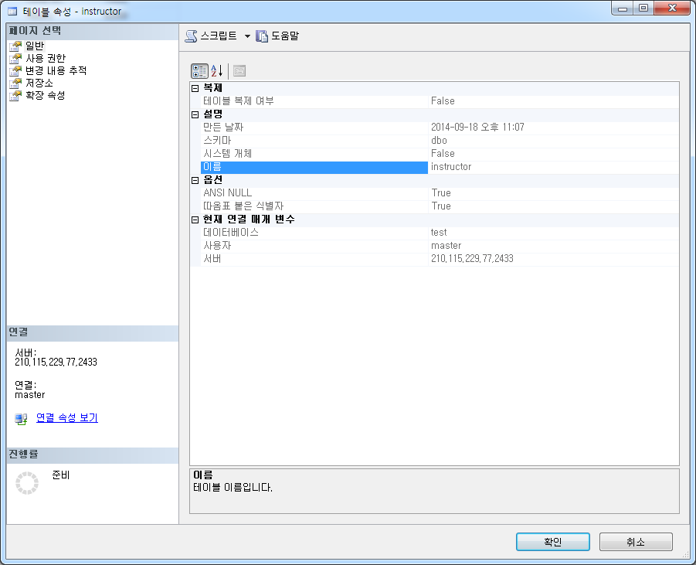
Table 만들기 (SSMS)
instructor 속성 확인/사용 권한 설정
Notes:
instructor 테이블을 double click 한 그림이며 테이블의 속성을 확인할 수 있으며 사용권한 버튼을 누르면

Slide 16
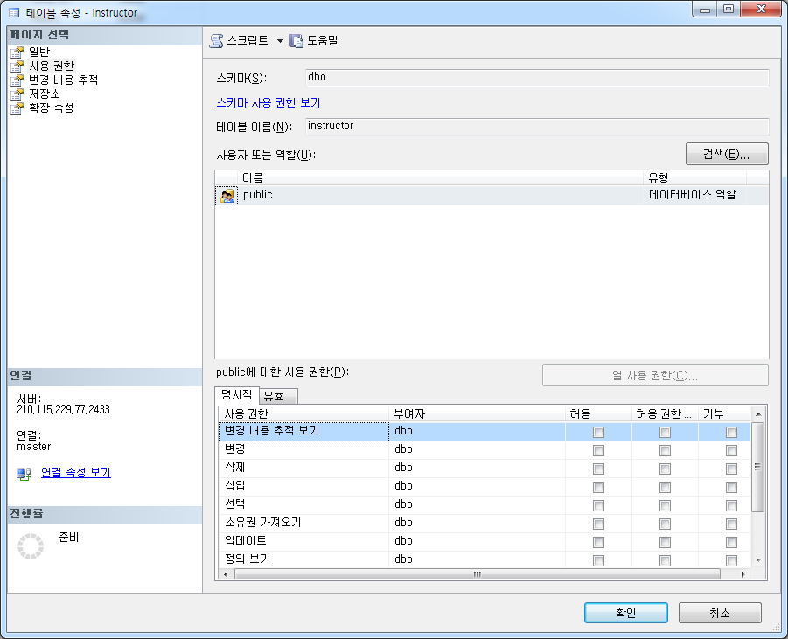
Table 만들기 (SSMS)
instructor Table 속성 확인/사용 권한 설정
Notes:
테이블의 사용 권한을 설정하는 창이 생성되는데, instructor 테이블에 접근할 수 있는 모든 사용자는 SELECT, INSERT, UPDATA만 가능하며 DELETE 권한은 주지 않았습니다. 그리고 적용 버튼을 클릭 후 확인 버튼을 선택합니다. 앞으로 사용할 예제에서도 주로 instructor 테이블을 사용하게 되는데 자세한 테이블 구조는 강의 사이트에 올려놓은 스키마 구조를 참조하시면 됩니다. 지금까지 EM을 사용하여 테이블을 생성하는 실습을 하였습니다.
다음은

Slide 17
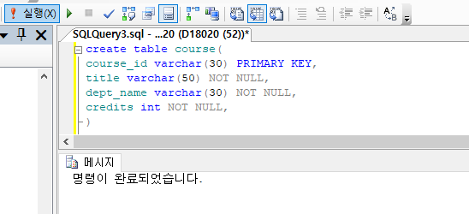
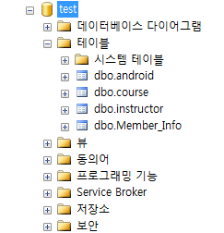
Table 만들기(QA)
course Table 생성/확인
Notes:
쿼리 분석기에서 course 테이블을 생성하는 과정을 실습 하겠습니다. test 에서 새 쿼리를 선택한 후 테이블 이름이 course인 테이블을 코딩합니다. 컬럼의 이름과 이에 대한 데이터 타입, 길이를 코딩한 후에 컬럼의 제약조건인 primary key, foreign key, Null 조건 등을 입력하면 됩니다. 컬럼의 구분은 ,로 한 것을 확인 하세요. branch 테이블은 은행의 지사이름, 지사가 위치한 도시이름과 자산의 규모에 대한 스키마를 정의하고 있습니다. 질의를 실행하면 사용자 테이블에 branch테이블 생성된 것을 확인 하 실수 있습니다.
이와 같이 스키마를 정의한 후에

Slide 18
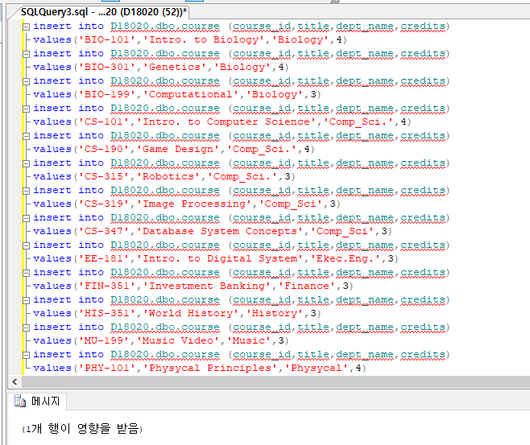
Table 만들기(QA)
course Table 데이터 값 입력
Notes:
그림과 같이 INSERT INTO ~ VALUES 질의어를 사용하여 스키마에 데이터 값을 입력해 줄 수 있습니다. INSERT INTO 테이블 이름 다음에 (컬럼 리스트)가 오며 VALUES 다음에 스트링 형태의 값들은 싱글 쿼테이션 (‘’)으로 표현하며 쉼표로 컬럼을 구분하였습니다. 쿼리 실행을 하면 1개 행 적용됨 메시지가 INSERT INTO 구문 개수만큼 생성됩니다.
쿼리 분석기의 에디터에서 코딩한 결과를 확인하면

Slide 19
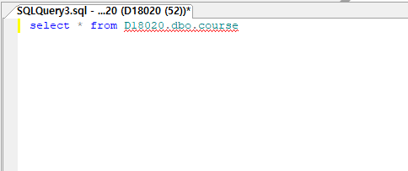
Table 만들기(QA)
course Table 데이터 값 확인(select 문 이용)

Slide 20
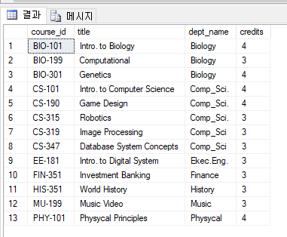
Table 만들기(QA)
course Table 데이터 값 확인
Notes:
그림과 같습니다.

Slide 21
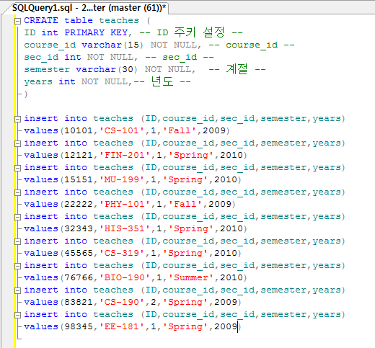
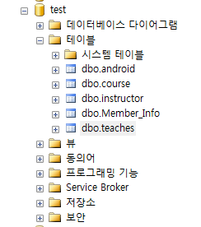
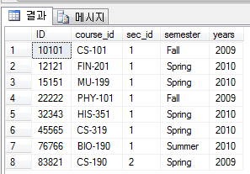
Table 만들기(SSMS)
teaches Table 생성/데이터 값 입력
Notes:
세 번째 테이블 예제로 은행에서 고객에 관한 스키마 정의, 즉 고객 이름, 고객이 거주하는 거리 명, 그리고 도시와 데이터 값 입력 코드를 보여주고 있으며 질의 실행 결과도 이와 같이 생성됩니다.
지금까지 SSMS에서의 테이블 생성과정을 살펴보았습니다. 이와 같이 여러분들도 테이블을 쉽게 생성 할 수 있을 것입니다.
이제부터는 이렇게 생성된 테이블을 수정하는

Slide 22
Table 수정하기
방법
SQL Query (ALTER TABLE 문)
column 삽입 , 삭제하기
data type 변경하기
SSMS
column 삽입, 삭제하기
data type 변경하기
Notes:
방법에 대해서 살펴보도록 하겠습니다. 기존 테이블에서 SSMS와 SQL Query를 사용하여 컬럼의 삽입, 삭제 및 데이터 타입을 변경할 수 있습니다.

Slide 23
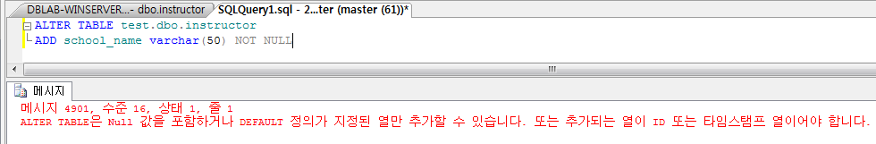
Table 수정하기 (ALTER TABLE 문)
column 삽입하기 (실패– 오류 메시지)
해결 방법
instructor column의
제약조건인 Null로 수정(추가 컬럼은 Null을 허용해야 한다)
Default 사용
Notes:
instructor 테이블에 school_name 컬럼을 삽입하는 예제입니다. alter table 테이블 이름 ADD 컬럼이름 테이터 타입(길이) 제약조건 순으로 코딩을 합니다. 오류 메시지가 발생한 이유는 추가하는 컬럼은 기본적으로 null로 설정해야 하기 때문입니다. 또한 not null에 Default를 사용하여 해결할 수도 있습니다.
첫 번째 방법으로 해결한 결과는

Slide 24
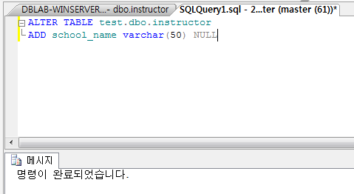
Table 수정하기 (ALTER TABLE 문)
column 삽입하기(성공 - data value는 아직 입력되지 않음)
Notes:
이와 같으며 단, ischool_name 컬럼에 데이터 값이 하나도 입력되어 있지 않다는 것을 알 수 있습니다. 그러므로 추가로 데이터 삽입 코딩을 하는 작업이 필요합니다.

Slide 25
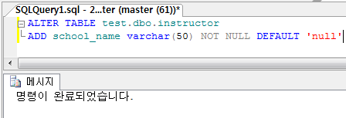
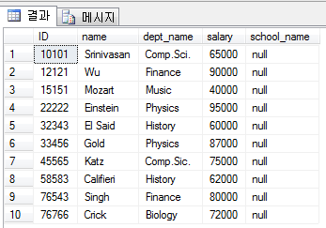
Table 수정하기 (ALTER TABLE 문)
column 삽입하기(성공 - DEFAULT value null 입력)
Notes:
NOT NULL에 DEFAULT 값을 사용하여 해결하는 방법은 그림과 같습니다.. 쿼리 실행 후 school_name 컬럼에 값 N이 디폴트로 입력되어 있는 것을 볼 수 있습니다.
잘 나타나지 않을 시에는 testing->테이블->dbo.instructor 내에 있는 열을 새로 고침 해보시기 바랍니다.

Slide 26
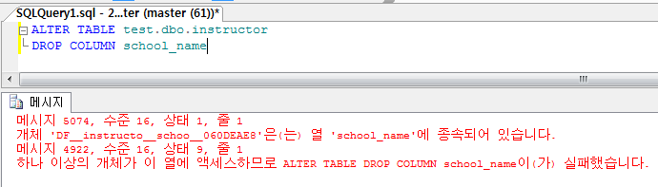
Table 수정하기 (ALTER TABLE 문)
Notes:
다음은 account 테이블에서 school_name 컬럼을 삭제하는 질의 문입니다. alter table 테이블 이름 drop column 삭제할 컬럼 이름 순으로 입력한 후 쿼리 실행을 합니다. 삭제하기 실패 오류 메시지가 나오게 되는데, 오류 메시지를 자세히 보시면 ‘DF__instructor__school__06DEAE8’ 이라는 테이블이 school_column의 정보를 사용하고 있기 때문에 즉 다른 테이블과 정보를 공유하고 있으므로 드롭을 시킬 수 없다는 의미 입니다. 아래 메시지는 더 확실하게 표현하고 있는데 다른 객체들이 이 컬럼에 접근할 수 있기 때문에 드롭 시킬 수 없다는 내용입니다.

Slide 27
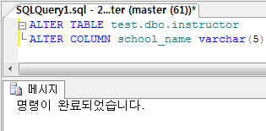
Table 수정하기 (ALTER TABLE 문)
Data type 변경
Notes:
School_name의 데이터 타입 변경은 질의 문과 같으며 실행 후의 그림을 보여주고 있습니다. 지금까지 쿼리로 컬럼 추가/삽입/삭제, 데이터 변경 방법에 대해 알아 보았습니다.
다음은

Slide 28
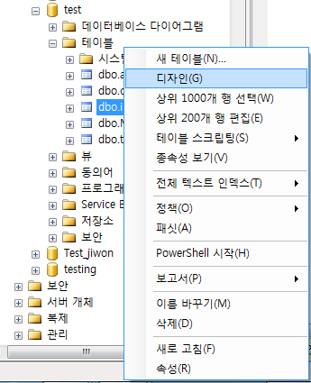
Table 수정하기 (SSMS)
column 삽입, 삭제/ data type 변경
Notes:
SSMS에서 어떻게 컬럼을 삽입, 삭제, 데이터 타입을 변경하는지 살펴 보겠습니다. instructor 테이블에서 오른쪽 마우스 클릭 후 테이블 디자인 메뉴 클릭을 하면

Slide 29
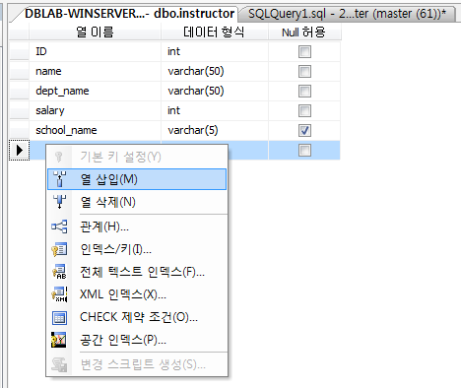
Table 수정하기 (SSMS)
column 삽입, 삭제/ data type 변경
Notes:
그림과 같이 instructor 테이블의 스키마 정보들이 나타납니다. 여기서 오른쪽 마우스 클릭 후 나타나는 열 삽입 메뉴를 선택하면 열에 관한 정보를 입력할 수 있고 열 삭제, 인덱스/ 키 메뉴도 선택할 수 있어 스키마 정보 변경이 가능합니다.

Slide 30
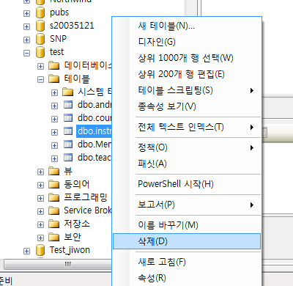
Table 삭제하기
SQL 문
SSMS
DROP TABLE table_name
ex) DROP TABLE instructor
Notes:
마지막으로 테이블 삭제하는 방법은 질의 문은 drop table 테이블 이름으로 표현하며 SSMS에서는 간단하게 삭제 메뉴를 선택하여 테이블을 제거할 수 있습니다.
지금까지 엔터프라이즈 매니저와 쿼리 분석기를 사용하여 데이터베이스 와 테이블 생성, 수정, 삭제에 대해서 살펴 보았습니다
다음주에는 SQL 질의어를 사용하여 실습을 하겠습니다. 그럼 안녕히 계세요.

Slide 31
Table 만들기
과제 1
Column을 5개 이상 가지는 테이블 생성
Value는 20개 이상 넣기
SSMS, SQL 사용
자신의 DB명이 보이도록 캡쳐
파일형식 : [분반]_이름_학번_과제번호
제출 형식 어길 시 감점처리
제출 : Smart Campus 과제제출
제출기간 : 9월18일 화요일 23시59분까지

